Slide 1
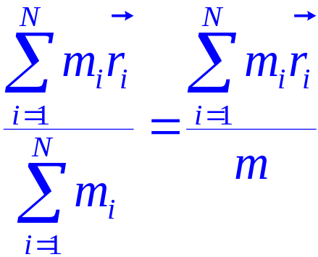





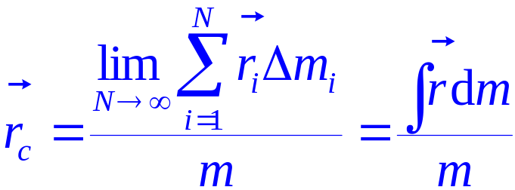

§3.4 质心 质心运动定理
一. 质心
N个质点的系统（质点系）的质心位置
z
m_{i}
m₂
质量连续分布的系统的质心位置
m₁
O
y
x

Slide 2
例题
已知地球是质量约为月亮质量的81倍，地月距离是地球半径的60倍，试确定地月系统质心的位置．
M_{E}
M_{M}
地球
O
C
月亮
•
r₁
•
r₂
•
x
R_{E}

Slide 3
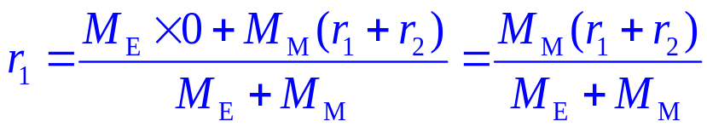


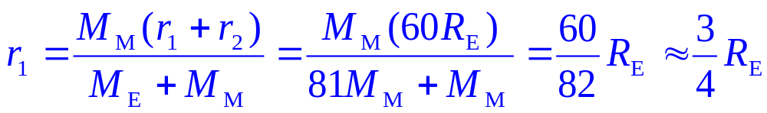
解：选地球中心为坐标原点，并设各量符号如图．
M_{E}
M_{M}
地球
O
C
月亮
•
r₁
•
r₂
•
x
R_{E}
由质心定义有质心位置为
由已知： ， ，代入上式有地月系统质心的位置为：

Slide 4
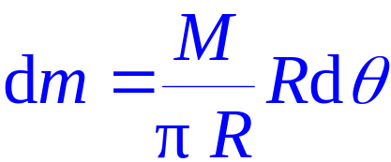



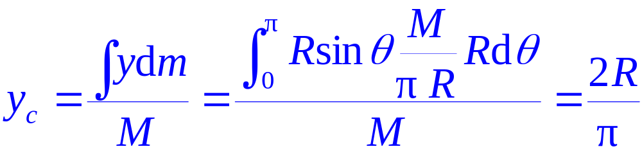

例 已知一半圆环半径为 R，质量为M
求 它的质心位置
y
解
建坐标系如图
取 dl
dm = λ dl
dθ
θ
O
x
说明
几何对称性
(1) 弯曲铁丝的质心并不在铁丝上
(2) 质心位置只决定于质点系的质量和质量分布情况，与其它因素无关

Slide 5
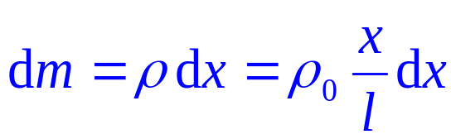
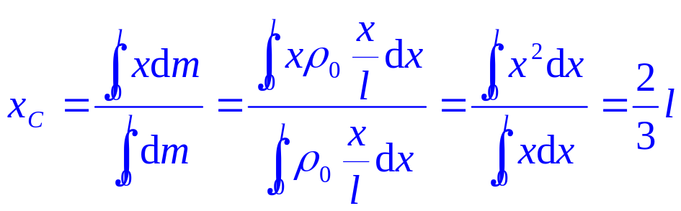
例题
长为l的细杆的密度ρ 按关系式 ρ＝ρ₀x/l 随x而变化，其中x是从杆的一端算起的距离，ρ₀为常量．试求该细杆质心的位置．
解：将细杆分为无限多小质元dm，
dm
•
•
O
dx
x_{C}
x
由质心定义有

Slide 6
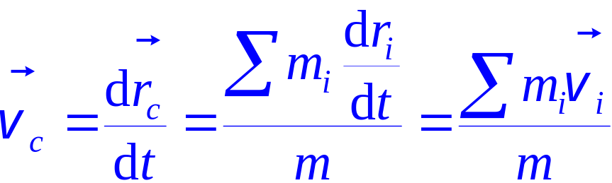
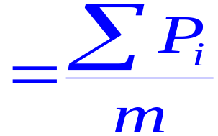

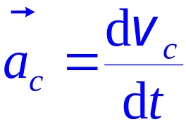
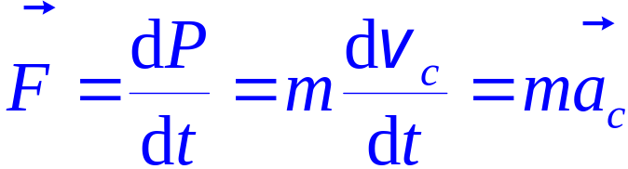
二. 质心运动定理
•
质心的速度
—— 质点系的总动量
•
质心的加速度和动力学规律
（质心运动定理）
说明
（1）质心的运动：
一个质点的运动，该质点集中整个系统质量，并集中系统受的外力
（2）质心运动状态取决系统所受外力，内力不能使质心产生加速度

Slide 7




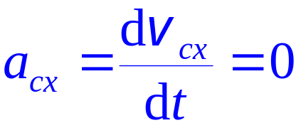


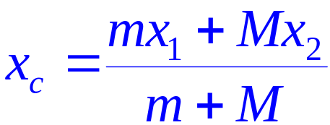

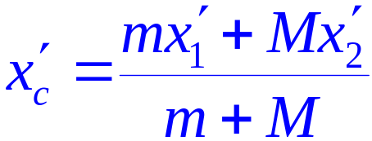



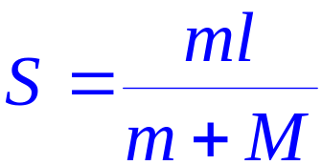
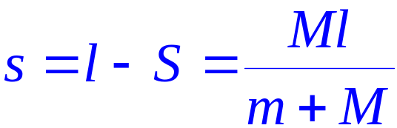
例 如图所示，人与船构成质点系，当人从船头走到船尾
求 人和船各移动的距离
解
在水平方向上，外力为零，则
开始时，系统质心位置
O
x
终了时，系统质心位置
解得

Slide 8
例题
如图，质量分别为m1=10.0kg和m2=6.0kg的两小球A和B，用质量可略去的刚性细杆连接，开始时它们静止在oxy平面上，在图示的外力F₁=8.0N和F₂=6.0N的作用下运动．试求：（1）它们的质心坐标与时间的函数关系；（2）系统总动量与时间的函数关系．
y
F₁
A
•
3m
B
o
•
x
4m
F₂

Slide 9
例题
如图，用劲度系数为k的轻质弹簧，将质量分别为m₁和m₂的物体连接起来，放置在光滑的水平面上．设m₁紧靠墙，在m₂上施力将弹簧压缩d．若以物体m₁ 、m₂和弹簧为系统，试求在外力撤去之后，（1）系统质心加速度的最大值；（2）系统质心速度的最大值．
m₁
m₂
F ′
k
F
•
x
O
d

Slide 10
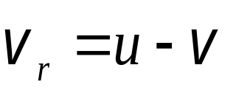
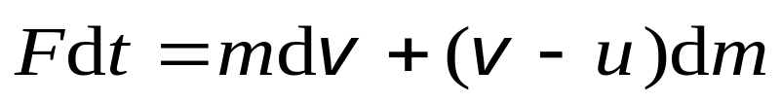
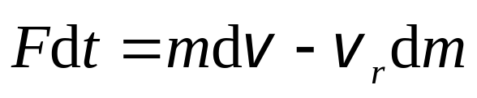
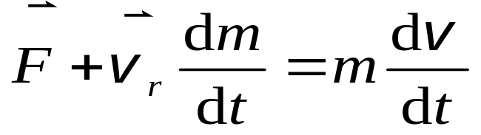
§3.5 变质量动力学简介
设质点在 t 时刻的质量为 m，速度为v，由于外力 F 的作用和质量的并入，到 t +dt 时刻，质点质量变为 m+dm，速度变为 v+dv 。在 dt时间内，质量的增量为 dm，如 dm与 m合并前的速度为 u，根据动量定理有
略去二阶无穷小量
dm 与 m 合并前相对于m 的速度
（密歇尔斯基方程）

Slide 11
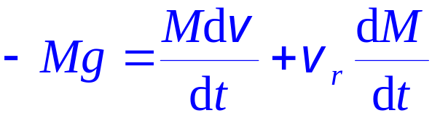
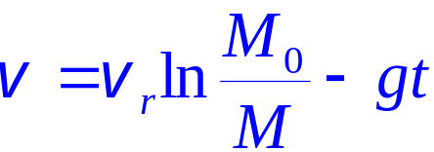
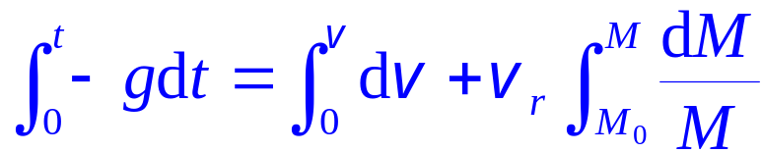
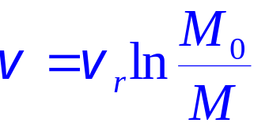
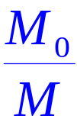



变质量动力学的应用 —— 火箭的运动方程
t 时刻，
火箭质量为 M，速度为 v
v
当不计空气阻力，只计重力，则
M
t
（火箭的速度方程）
讨论
(1) 若不考虑重力
火箭的质量比 N
(2) 多级火箭问题

Slide 12
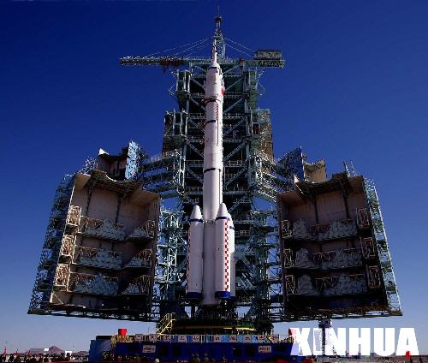
神舟六号待命飞天
注：照片摘自新华网

Slide 13
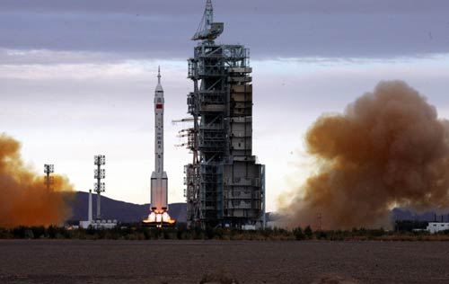
神舟六号点火升空
注：照片摘自新华网

Slide 14
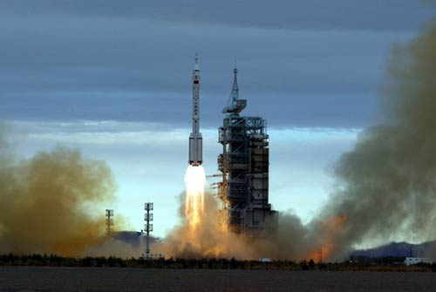
神舟六号发射成功
注：照片摘自新华网
http://news.xinhuanet.com/st/2005-10/12/content_3610021.htm

